Slide 1
Развитие связной речи у детей дошкольного возраста
Подготовила: Кирилюк О.В.
воспитатель 1 категории,
МБДОУ «Детский сад
«Сказка»

Slide 2
Цель речевого развития детей дошкольного возраста
– это формирование правильной устной речи, с учётом их возрастных особенностей и возможностей.

Slide 3
Связная речь
это не просто последовательность слов и предложений, это последовательность связанных друг с другом мыслей, которые выражены точными словами в правильно построенных предложениях.
Основная функция связной речи – коммуникативная.

Slide 4
Понятие «связная речь» относится как к диалогической, так и к монологической формам речи. Каждая из них имеет свои особенности.

Slide 5
Осмысленность Полнота передачи Последовательность; Широкое использование словаря Правильный ритм Культура изложения в широком смысле слова
Требования, которые предъявляются к детям в речевой деятельности:

Slide 6
Задачи и содержание обучения монологической речи.
Выделяют типы монологов:
Описание
Повествование
Рассуждение
Пересказ
Рассказ

Slide 7
В связи с этим, речь педагога должна быть чёткой, грамматически правильной, эмоциональной.
Основным методом формирования диалогической речи в повседневном общении является разговор воспитателя с детьми.

Slide 8
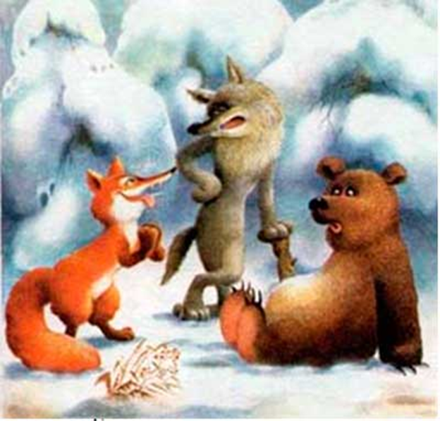
Приёмы работы по формированию связной речи.
Беседа с ребёнком
Чтение рассказов или сказок
Беседа (диалог)
Пример «усложнённой» беседы.
- Каких животных ты видишь на
этой картинке?. - Что ты знаешь о волке?

Slide 9
Составление описательного рассказа
Пример составления описательного рассказа по схеме

Slide 10
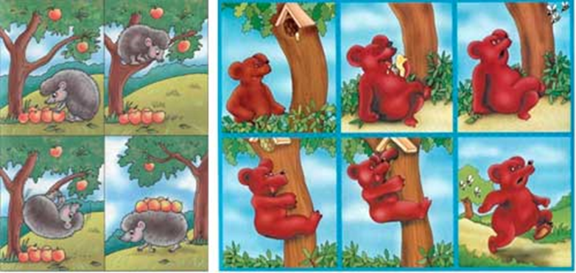
Составление рассказа по серии сюжетных картинок Примеры серии сюжетных картинок.

Slide 11
требования к картине: - она должна быть красочной, интересной и привлекательной для ребёнка; - сам сюжет должен быть понятен ребенку данного возраста; - на картине должно быть небольшое число действующих лиц; - она не должна быть перегружена различными деталями, не имеющими прямого отношения к ее основному содержанию. Примеры сюжетных картин.
Составление рассказа по сюжетной картине

Slide 12
Пересказ
Важно упражнять ребёнка и в других видах пересказа: - Выборочный пересказ. - Краткий пересказ - Творческое рассказывание. - Пересказ без опоры на наглядность
Самостоятельное составление рассказа
Примерными темами для подобных рассказов могут служить следующие:
• рассказ о дне, проведенном в детском саду; • рассказ о впечатлениях от посещения зоопарка (театра, цирка и т.д.); • рассказ о прогулке по осеннему или зимнему лесу

Slide 13
Спасибо за внимание!

